Slide 1
Тема: Гидродинамика. Уравнение Бернулли

Slide 2
Механическая энергия потока жидкости
Механическую энергию потока жидкости можно представить в виде
Е = Е_{пот} + Е_{кин}
Е –полная энергия потока,Н·м
Е_{пот} –потенциальная энергия, Н·м
Е_{кин} –кинетическая энергия, Н·м

Slide 3
Различают:
- потенциальную энергию положения Е_{пол} жидкости;
- потенциальную энергию давления Е_{давл} жидкости.
Следовательно механическая энергия потока жидкости равна
Е = Е_{кин} + Е_{пол} + Е_{давл}

Slide 4
Потенциальная энергия положения определяется по формуле
Е_{пол} = mg·Z =GZ
Где mg =G– вес жидкости,Н
Z – расстояние от центра тяжести рассматриваемого сечения до плоскости отсчета,м

Slide 5
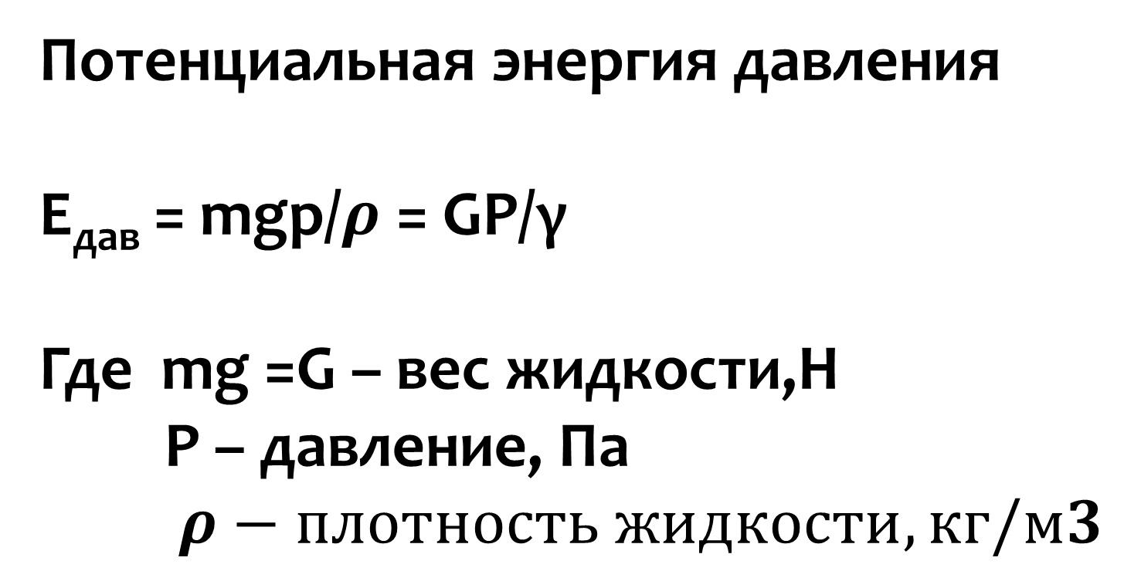
Потенциальная энергия давления
E_{дав} = mgp/$ρ$ = GP/γ
Где mg =G – вес жидкости,Н
P – давление, Па
$ρ−плотность жидкости, кг/м3$

Slide 6
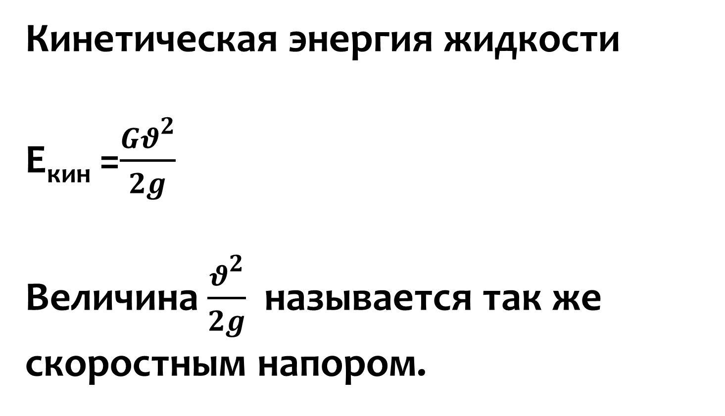
Кинетическая энергия жидкости
Е_{кин} =$\frac{Gθ^{2}}{2g}$
Величина $\frac{θ^{2}}{2g}$ называется так же скоростным напором.

Slide 7
В гидравлике принято относить механическую энергию потока жидкости к единице веса объема (удельному весу) и называть ее удельной энергией жидкости, обозначая буквой е
е = Е/G,м
E – полная энергия потока жидкости,Н·м
G- вес единицы объема жидкости,Н

Slide 8
Тогда
е = е_{пол} +е_{давл} +е_{кин}
где е_{пол} – удельная энергия положения,м
е_{давл} – удельная энергия давления,м
е_{кин} – удельная кинетическая энергия,м

Slide 9
В гидравлике вместо термина «удельная энергия» «е» часто употребляют термин «напор», который обозначают буквой «Н», м водяного столба.
Заменяют также выражения:
Удельная потенциальная энергия - пьезометрический напор и гидродинамический напор
Удельная кинетическая энергия – скоростной напор.

Slide 10
Напор – это мера механической энергии, принадлежащей единице веса жидкости.

Slide 11
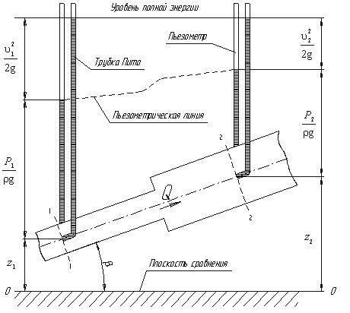
Уравнение Бернулли для идеальной жидкости

Slide 13
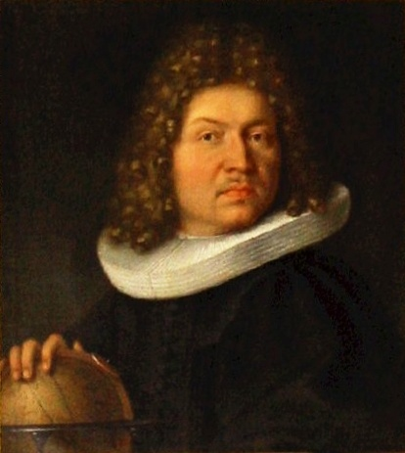
Уравнение Даниила Бернулли, полученное в 1738 г., является фундаментальным уравнением гидродинамики. Оно дает связь между давлением P, средней скоростью υ и пьезометрической высотой z в различных сечениях потока и выражает закон сохранения энергии движущейся жидкости. С помощью этого уравнения решается большой круг задач.

Slide 14
Рассмотрим трубопровод переменного диаметра, расположенный в пространстве под углом β

Slide 15
Выберем на участке трубопровода два сечения: сечение 1-1 и сечение 2-2. Вверх по трубопроводу от первого сечения ко второму движется жидкость, расход которой равен Q.

Slide 16

Для двух произвольных сечений 1-1 и 2-2 потока идеальной жидкости уравнение Бернулли( с учетом уравнения для удельной энергии жидкости) имеет следующий вид:

Slide 17

Так как сечения 1-1 и 2-2 взяты произвольно, то полученное уравнение можно переписать иначе:

Slide 18
сумма трех членов уравнения Бернулли для любого сечения потока идеальной жидкости есть величина постоянная.

Slide 19
В этом случае уравнение Бернулли можно прочитать так:
сумма геометрической, пьезометрической и скоростной высоты для идеальной жидкости есть величина постоянная.

Slide 20
Уравнение Бернулли для реальной жидкости

Slide 21
Уравнение Бернулли для потока реальной жидкости несколько отличается от уравнения

Slide 22
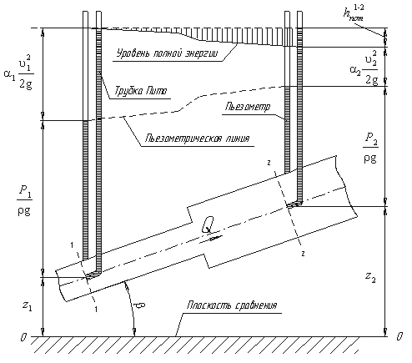

Уравнение Бернулли для реальной жидкости будет иметь вид:

Slide 23
Таким образом, уровень первоначальной энергии, которой обладает жидкость в первом сечении, для второго сечения будет складываться из четырех составляющих: геометрической высоты, пьезометрической высоты, скоростной высоты и потерянного напора между сечениями 1-1 и 2-2.

Slide 24
Потерянная высота
складывается из линейных потерь, вызванных силой трения между слоями жидкости, и потерь, вызванных местными сопротивлениями (изменениями конфигурации потока)
= h_{лин} + h_{мест}

Slide 25
3 Геометрический и энергетический смысл уравнения Бернулли

Slide 26


С энергетической точки зрения каждый член уравнения представляет собой определенные виды энергии:
z₁ и z₂ - удельные энергии положения, характеризующие потенциальную энергию в сечениях 1-1 и 2-2;
- удельные энергии давления, характеризующие потенциальную энергию давления в тех же сечениях;
- удельные кинетические энергии в тех же сечениях.

Slide 27
Уравнение Бернулли можно истолковать и чисто геометрически. Каждый член уравнения имеет линейную размерность, м. Можно заметить, что:
- z₁ и z₂ - геометрические высоты сечений 1-1 и 2-2 над плоскостью сравнения;
-
- пьезометрические высоты; м
- скоростные высоты в указанных сечениях, м

Slide 28
В этом случае уравнение Бернулли можно прочитать так:
сумма геометрической, пьезометрической и скоростной высоты для идеальной жидкости есть величина постоянная.

Slide 29
4 Уравнение Бернулли для газов

Slide 30
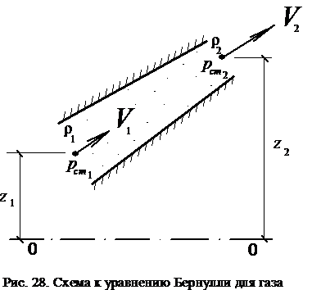
Рассмотрим поток газа, проходящий по трубопроводу переменного сечения. В первом сечении приведённое полное давление равно p_{пр.п1}. При прохождении по трубе часть p_{пр.п1} необратимо потеряется из-за проявления сил внутреннего трения газа и во втором сечении энергетическая характеристика уменьшится до p_{пр.п2} на величину потерь давления D_{pпот}.
P _{пр.п1} = p _{пр.п2}+ D _{pпот} ,

Slide 31

Уравнение Бeрнýлли в традиционной записи получим, если в последнем равенстве раскроем значения приведённых полных давлений p_{пр.п1} и p_{пр.п2}

Slide 32
Энергетический смысл уравнения Бeрнýлли для газа заключается в том, что оно отражает закон сохранения энергии, а геометрический не рассматривается, так как величины в нём выражаются в единицах давления (Па), а не напора (м).

Slide 33
Потери давления D_{pпот} отражают потерю полной энергии потока при движении газа. Например, чем длиннее воздуховод, меньше его проходное сечение, шероховатее его стенки, тем больше будут потери давления D_{pпот} в системе вентиляции, что может ухудшить удаление несвежего воздуха из помещений.
Движение газа происходит только при наличии разности приведённых полных давлений D_{pпр} = p _{пр.п1} – p _{пр.п2} от бóльшего давления p _{пр.п1} к меньшему p_{пр.п2}. Например, так работает естественная вентиляция для удаления воздуха из помещений зданий.

